Slide 1


Протеомика и биоразнообразие: возможности, методы, анализ данных
Анализ дифференциальной экспрессии
Марина А. Варфоломеева
Каф. Зоологии беспозвоночных
Биологический ф-т СПбГУ

Slide 2
На данные можно смотреть по-разному
Одномерные методы
Многомерные методы
Пробы
Пробы
Белки
Пробы
Белки
Белки
Пробы
Белки
Notes:
Далее начинается собственно этап статистического анализа данных.
Есть два принципиально разных подхода к анализу.
Одномерные методы рассматривают информацию об экспрессии каждого белка во всем наборе проб независимо от информации о других белках. Это некоторая вынужденная математическая условность, хотя мы понимаем, что уровень экспрессии разных белков взаимосвязан.
Многомерные методы позволяют взглянуть на данные как на единое целое. Причем в фокусе анализа могут оказаться как отношения между пробами (сходство-различие по уровню экспрессии множества белков), так и отношения между свойствами проб (сходства-различия белков по паттерну экспрессии во множестве проб).

Slide 3
Одномерные методы
Пробы
Белки
t-тест-подобные
методы
Различается ли
уровень экспрессии
в группах проб?
- Модерированный t-тест
- t-тест
Линейные модели
Как изменяется
уровень экспрессии
вместе с уровнем воздействия?
- GLM(M)
- GAM(M)
Notes:
Рутинно применяемые одномерные методы позволяют сравнивать уровень экспрессии каждого из белков между дискретными экспериментальными группами. Наиболее популярный из них – модерированный t-критерий.
Линейные модели и аддитивные линейные модели позволяют узнать, каким образом меняется уровень экспрессии белков в градиенте условий.

Slide 4
Тестирование гипотез
H₀
H_{a}
H₀ – уровни экспрессии белка не различаются в разных группах проб
H_{a} – уровни экспрессии белка различаются в разных группах проб
Notes:
Упомянутые выше одномерные методы используются для тестирования гипотез. Исходя из существующих исследований и общих знаний мы предполагаем, что уровень экспрессии некоторых белков будет различаться (это то, что мы на самом деле думаем — исследовательская гипотеза). Чтобы проверить исследовательскую гипотезу, нужна нулевая гипотеза. Обычно нулевые гипотезы постулируют отсутствие каких либо различий. Т.е. нулевая гипотеза говорит, что уровень экспрессии не будет различаться.
Далее, мы проводим эксперимент, измеряем уровень экспрессии. После этого рассчитываем статистику, которая позволит оценить разницу уровней экспрессии в эксперименте (например, t-критерий).

Slide 5
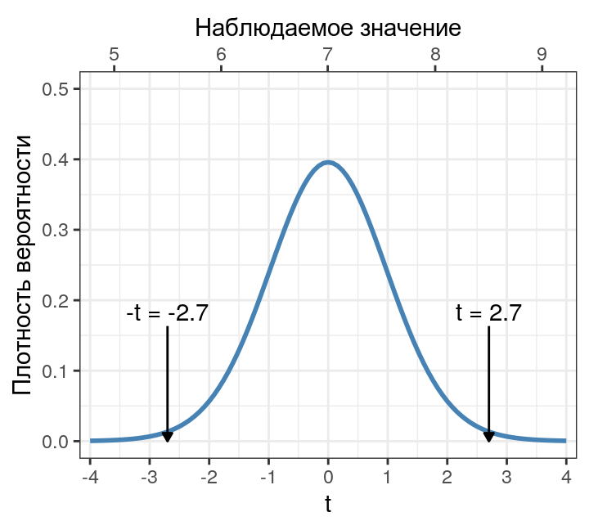
Тестирование гипотез
H₀
H_{a}
H₀ – уровни экспрессии белка не различаются в разных группах проб
H_{a} – уровни экспрессии белка различаются в разных группах проб
- Вычисляем значение тестовой статистики
- Сравниваем его с теоретическим распределением при H₀
- Решаем отвергнуть или сохранить H₀
Notes:
Наблюдаемое в эксперименте значение статистики сравнивают со значением, которое было бы получено, если бы уровни экспрессии не различались (т.е. если нулевая гипотеза верна).

Slide 6
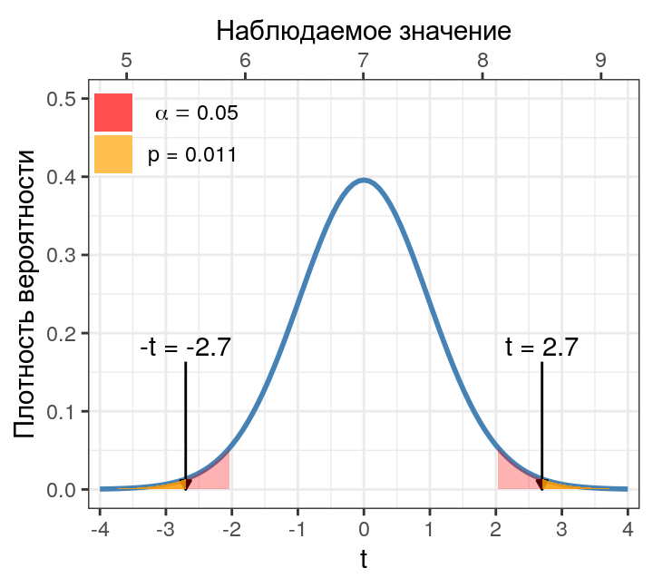
Тестирование гипотез
H₀
H_{a}
H₀ – уровни экспрессии белка не различаются в разных группах проб
H_{a} – уровни экспрессии белка различаются в разных группах проб
Критический уровень значимости α — это порог для принятия решений.
- p≤α — отвергаем H₀, принимаем H_{а}
- p>α — сохраняем H₀ (не можем отвергнуть)
P-значение – вероятность
получить более экстремальное значение тестовой статистики, когда H₀ верна.
Notes:
Если это значение маловероятно получить, когда уровни экспрессии не различаются, то мы “отвергаем” нулевую гипотезу. В таком случае, мы считаем, что результаты нашего эксперимента говорят в пользу нашей исследовательской гипотезы.

Slide 7
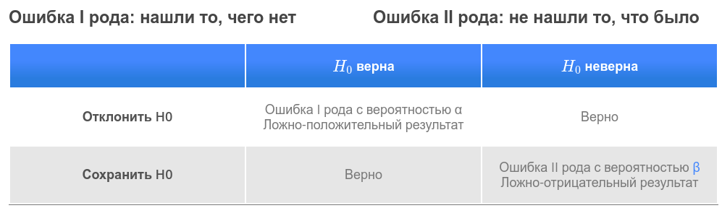
При тестировании гипотез неизбежны ошибки
H₀
H_{a}
H₀ – уровни экспрессии белка не различаются в разных группах проб
H_{a} – уровни экспрессии белка различаются в разных группах проб
Notes:
При тестировании статистических гипотез возможно четыре варианта развития событий: мы можем принять верное решение (отвергнуть неправильную или принять верную H0), или мы можем ошибиться — тоже двумя разными способами.
Ошибки I рода возникают тогда, когда мы ошибочно отклоняем справедливую H0, т.е. находим различия там, где их нет на самом деле. Находить различия там, где их нет — значит множить сущности сверх необходимого. Поэтому вероятность ошибок I рода ученые договорились строго контролировать и следить, чтобы они появлялись не чаще, чем в 5% случаев. Иногда этот произвольно выбранный порог делают еще жестче — 1%. Вероятность ошибок I рода принято обозначать α. Это тот самый уровень значимости, с которым принято сравнивать доверительные вероятности (p-values), полученные в статистических тестах.
Ошибки II рода возникают, когда мы ошибочно принимаем ложную H0, т.е. не находим различий, там, где они на самом деле есть. Несмотря на то, что про ошибки II рода реже вспоминают, их не менее обидно делать. Считается допустимым, если такие ошибки возникают не чаще чем в 20% случаев. Это тоже совершенно произвольно взятый порог. Вероятность ошибок II рода принято обозначать β.

Slide 8
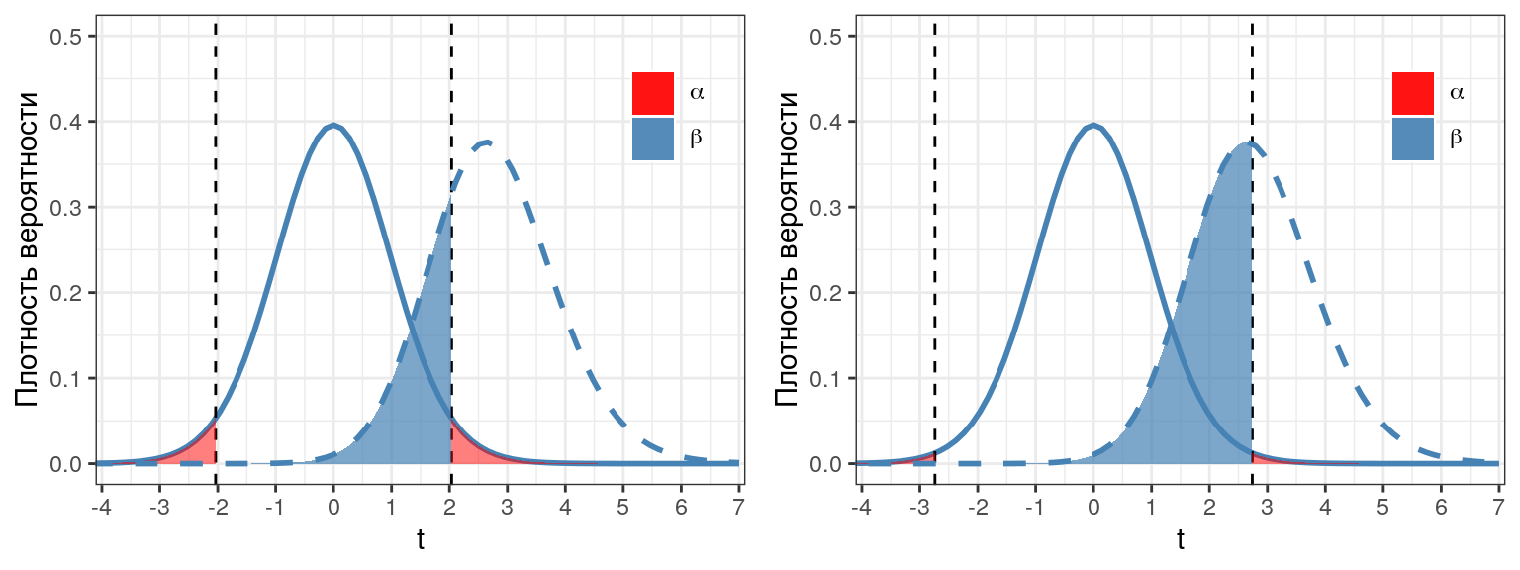
При тестировании гипотез неизбежны ошибки
H₀
H_{a}
Notes:
Мощность теста — это способность выявлять различия, когда они есть на самом деле. Зная β можно вычислить вероятность того, что статистический тест обнаружит различия Power=1−β
Мощность любого статистического теста будет больше:
если величина эффекта (d, величина выявляемых различий) будет больше
если увеличить объем выборки
если повысить уровень значимости (например, вместо α=0.01, взять α=0.05)

Slide 9
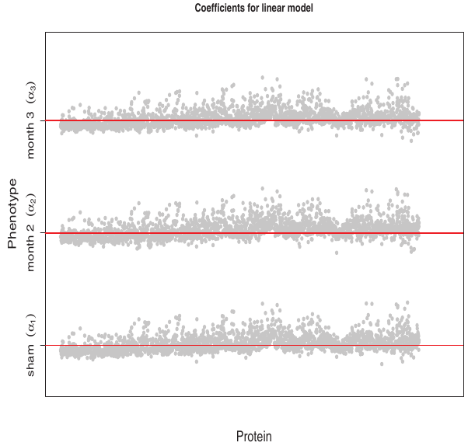
Поиск дифференциально- экспрессируемых белков
Пробы
Белки
Sellers, Miecznikowski, 2012, Fig.2
Notes:
В результате протеомного исследования обычно получают данные об экспрессии сотен–тысяч белков. При анализе дифференциальной экспрессии для каждого белка нам нужно протестировать нулевую гипотезу H0: среднее в одной группе образцов равно среднему в другой группе образцов.

Slide 10
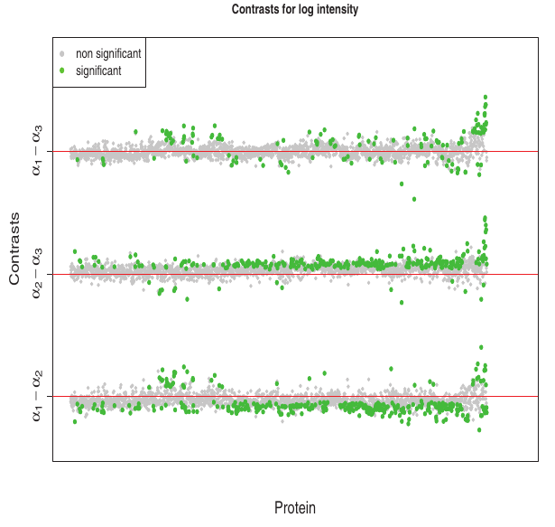
Поиск дифференциально- экспрессируемых белков - это множество тестов
Пробы
Белки
Sellers, Miecznikowski, 2012, Fig.3
Notes:
В случае, если у нас всего один белок — мы делаем всего один статистический тест. В этом единственном тесте мы заранее фиксируем вероятность совершить ошибку I рода на уровне значимости α=0.05 (или α=0.01).
Но представьте себе, что мы сравниваем уровень экспрессии 1000 белков. Даже если на самом деле их экспрессия не различается в двух группах (H0 на самом деле справедлива), мы получим по крайней мере в 50 из этих тестов p<0.05. Т.е. в 50 из 1000 тестов мы совершим ошибку I рода — найдем различия экспрессии там, где их нет. Это непозволительно большое количество ошибок.

Slide 11
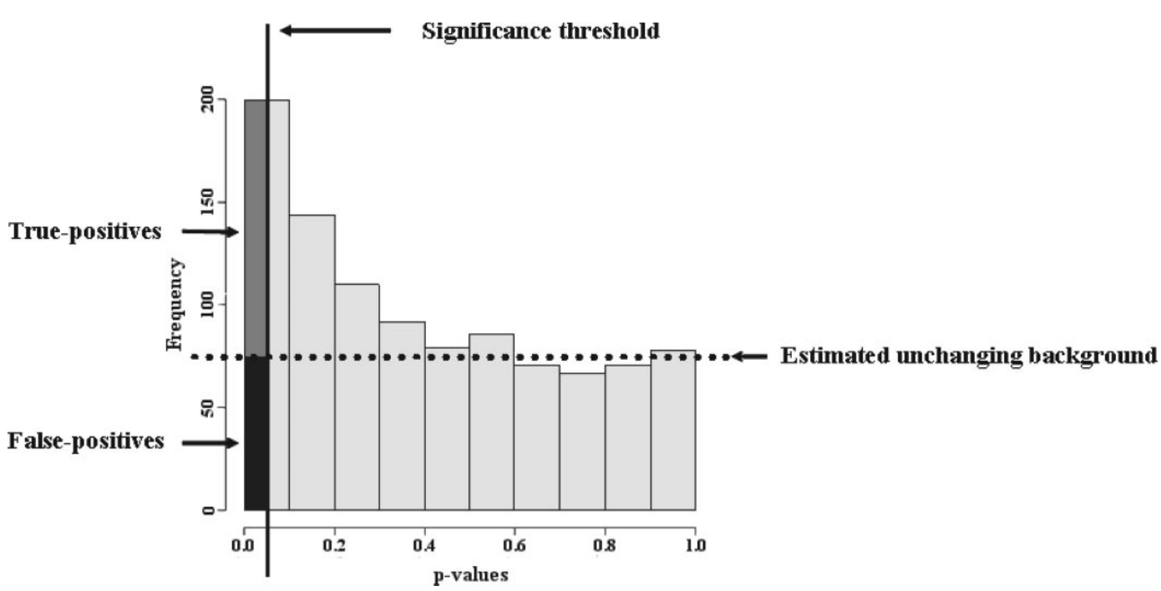
Коррекция на множественное тестирование
Пробы
Белки
False discovery rate correction (FDR)
- Benjamini, Hochberg, 1995
- Benjamini, Yekutieli, 2001
Karp et al. 2007, Fig.1
Notes:
Чтобы снизить частоту ложноположительных результатов применяют специальные процедуры. false discovery rate, FDR — это доля ошибок I рода относительно общего числа отвегнутых H0. Для контроля FDR используется, например, процедура Беньямини-Хохберга. Для каждого теста можно вычислить точную ожидаемую долю ложноположительных результатов. q−value — минимальное значение FDR при котором результат конкретного теста можно считать значимым (Storey 2002, Storey Tibshirani 2003).

Slide 12

Take-home messages
Photo by Kelly Sikkema on Unsplash

